Slide 1
Java程序设计
PPT模板下载：www.1ppt.com/moban/ 行业PPT模板：www.1ppt.com/hangye/
节日PPT模板：www.1ppt.com/jieri/ PPT素材下载：www.1ppt.com/sucai/
PPT背景图片：www.1ppt.com/beijing/ PPT图表下载：www.1ppt.com/tubiao/
优秀PPT下载：www.1ppt.com/xiazai/ PPT教程： www.1ppt.com/powerpoint/
Word教程： www.1ppt.com/word/ Excel教程：www.1ppt.com/excel/
资料下载：www.1ppt.com/ziliao/ PPT课件下载：www.1ppt.com/kejian/
范文下载：www.1ppt.com/fanwen/ 试卷下载：www.1ppt.com/shiti/
教案下载：www.1ppt.com/jiaoan/
第3章 数组、引用、枚举和注解

Slide 2
主要内容
3.1 数组
3.1.2 一维数组
3.1.3 二维数组
3.1.4 Arrays类
3.2 引用
3.1.1 初识数组
3. 4 注解
3.3 枚举
Back to
school

Slide 3
3.1.1 初识数组
数组是一组具有相同类型的有序数据组成的集合。
数组中的一个数据成员称为数组元素，通过数组名+下标来唯一确定。
每个数组元素类似于一个普通变量，可以用来保存数据，所以数组是有序变量的集合。
Java中数组的元素类型可以是简单的数据类型，也可以是类。

Slide 4
3.1.2 一维数组
一个数组的创建需要三个步骤：
1．定义数组
数组元素类型 数组名[ ]；
或
数组元素类型 [ ] 数组名；
2．生成数组
数组名=new 数组元素类型[数组长度]；
3．初始化数组
使数组中的各个元素有确定的数值。

Slide 5
定义一维数组
数据类型 数组名[ ]； 或 数据类型[ ] 数组名；
数据类型是指数组元素的数据类型；
[ ]表示定义的变量是一个数组变量，并且是一维的。
例如：
int a[]; (或int[] a;) //声明一个一维整型的数组a
char b[]; (或char[] b;) //声明一个一维字符型的数组b
double c[]; (或double[] c;) //声明一个一维双精度实型的数组c
注意：Java定义数组时，不会为数组分配存储空间。因此，数组声明时，是不指明长度的。

Slide 6
生成一维数组
数组定义只是建立了一种数组的引用，还必须使用关键字new为其分配内存空间。
数组变量名= new 数据类型[数组长度]
如：
char s[]; s=new char[5];
也可以在定义数组的同时为之分配内存空间：
int temp[]=new int[10];

Slide 7
初始化一维数组
可以通过对数组成员赋值的方式对数组初始化
如：
int s[ ];
s=new int[3];
s[0]=1; //为第一个元素分配空间
s[1]=2; //为第二个元素分配空间
s[2]=3; //为第三个元素分配空间
也可以将内存空间分配，初始化工作放在一条语句中
int s[ ]={1,2,3}; 使得 s[0]=1， s[1]=2，s[2]=3
此时数组的长度由给定初值的个数自动决定。
注意：数组不能整体进行赋值。

Slide 8
访问一位数组
数组元素的访问可通过数组名加下标来实现：
数组名[下标]
如数组temp：
temp[0], temp[1],…, temp[9]
表示分别引用数组的第1个到第10个元素。
注意：数组的下标是从0开始，到数组长度减1。
数组长度可以通过“数组名.length”来获取。

Slide 9
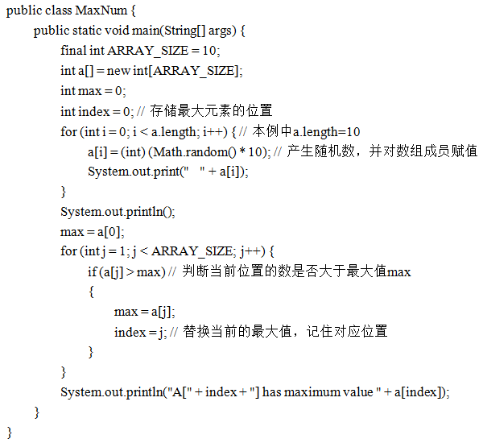
本章案例1
求一维数组的最大值及位置。

Slide 10
3.1.3 二维数组
数组的下标数也称为数组的维数，维数大于1的数组叫多维数组。
多维数组的使用方法基本类似，下面我们以二维数组为例进行分析。
二维数组可看作是特殊的一维数组，即：二维数组中每一个元素又是一个一维数组。
利用二维数组可以更方便地处理表格、空间形式的数据，如（x,y）坐标系中的点。

Slide 11
二维数组的定义与初始化(1)
二维数组的定义与一维数组相似：
数据类型 数组名[ ][ ]； 或者 数据类型[ ][ ] 数组名；
可以先定义数组，再分配内存空间，也可以同时进行这两项工作。如：
int temp[][]; temp=new int[2][3];
int temp[][]=new int[2][3]; //即创建一行数为2，列数为3的整数数组temp
也可将其视为一长度为2的一维数组，每个数组成员又是一个长度为3的一维数组。这些数组成员按行排列如下：
temp[0][0], temp[0][1], temp[0][2],
temp[1][0], temp[1][1], temp[1][2],

Slide 12
二维数组的定义与初始化(2)
可以在定义数组的同时对其进行初始化，格式为：
类型名 数组名[ ][ ]={{数据11，数据12，……}，{数据21，数据22，……}，……}
如：
int temp[][]={{1,2},{3,4},{5,6}}
注意：
(1) 等式右边大括号内嵌套的大括号不能省，它代表数组的一行;
(2) 允许每个二维数组成员的长度不同，如int a[ ][ ]={{1，2}，{3，4，5}，{6，7，8}}
(3) 系统根据初始值自动确定数组长度和内存空间大小，如上面数组a的第二维长度分别为2，3，3。

Slide 13
二维数组的使用
引用二维数组元素基本方式为：
数组名[下标1][下标2]
下标1和下标2与一维数组的下标要求相同。
可以通过length属性求每一维数组的长度，如：
int temp[][]=new int[3][5];
System.out.println(temp.length); // 求二维数组的长度实际是求它的行数3
System.out.println(temp[0].length);//temp[0]的长度为5
对二维数组元素的引用通常使用嵌套的循环结构完成。

Slide 14
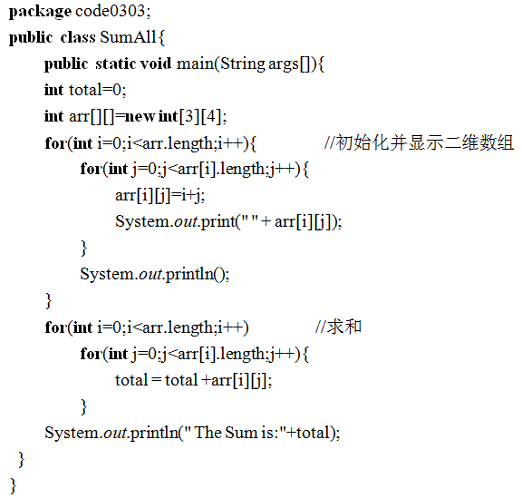
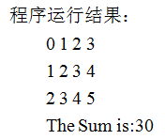
本章案例2
求二维数组中各元素的和

Slide 15
3.1.4 Arrays类
为方便数组的使用，Java在包java.util定义了一个叫Arrays的类。
Arrays类提供了多个操作数组的静态方法：
static type[] copyOf (type[] original,int length)
将original数组复制为一个新数组，其中length为新数组的长度。
static int binarySearch（type[] a,type key）
使用二分搜索法在数组a中搜索指定值key；
static boolean equals（type[] a,type[] b）
比较两个数组是否相等；
static void fill (type[] a, type val)
用一个指定的值val填充数组a；
static void fill (type[] a, int fromIndex, int toIndex, type val)
与前一个方法类似，但填充时仅仅针对下标为fromIndex到toIndex-1的数组元素赋值为val；
static void sort（type[] a）
对数组a排序；
（补充了函数的使用，随机数Random，ArrayList，重写比较函数，举了两个例子：找出距离平均值最近的数。）

Slide 16
对数组按照中文名称排序
教材例3.6 按照中文汉语拼音排序
按照姓氏笔画排序
在数组中找出距离平均值最近的两个数。
重写比较器，排序

Slide 17
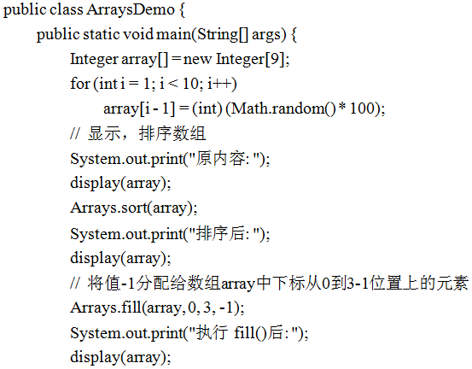
本章案例3
Arrays类的基本使用

Slide 18
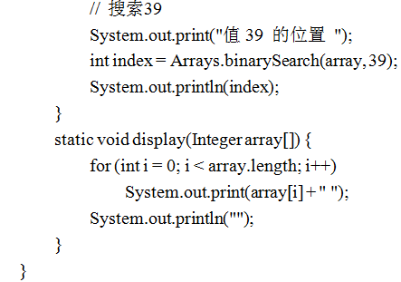
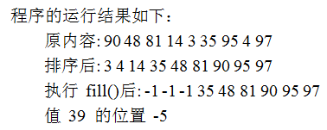
本章案例3（续前）

Slide 19
3.2 引用-Java中的四种引用
1.强引用
如果一个对象具有强引用，它就不会被垃圾回收器回收；
即使当前内存空间不足，JVM也不会回收它，而是抛出 OutOfMemoryError 错误，使程序异常终止；
如果想中断强引用和某个对象之间的关联，可以显式地将引用赋值为null；JVM在合适的时间就会回收该对象，具体什么时候收集这要取决于具体的垃圾回收器。
形式：Object strongReference = new Object(); // 强引用
或者：String str = "hello"; // 强引用
str = null; // 取消强引用

Slide 20
3.2 引用-Java中的四种引用
2.软引用
在使用软引用时，如果内存的空间足够，软引用就能继续被使用，而不会被垃圾回收器回收；
只有在内存空间不足时，软引用才会被垃圾回收器回收；
JDK 提供了 SoftReference 类来表示软引用；
软引用在被垃圾回收时，也遵循LRU法则，优先回收最近最少被使用的对象进行回收。
SoftReference<String> softName = new SoftReference<>(“张三”);//软引用
或者：
String str = new String(“张三”); //强引用
SoftReference<String> softReference = new SoftReference<>(str); //软引用

Slide 21
3.2 引用-Java中的四种引用
3.弱引用
如果一个对象只具有弱引用，其生命周期相比于软引用更加短暂；
在垃圾回收器线程扫描它所管辖的内存区域的过程中，一旦发现了只具有弱引用的对象，不管当前内存空间足够与否，都会对它进行回收。
不过由于垃圾回收器是一个优先级较低的线程，所以并不一定能迅速发现弱引用对象；
JDK 提供了 WeakReference 类来表示弱引用；
WeakReference <String> weakName = new WeakReference <>(“张三”);//弱引用
或者：
String str = new String(“张三”); //强引用
WeakReference <String> weakName = new WeakReference <>(str); //弱引用

Slide 22
3.2 引用-Java中的四种引用
4.虚引用- PhantomReference
虚引用与其他几种引用都不同，虚引用并不会决定对象的生命周期。如果一个对象仅持有虚引用，那么它就和没有任何引用一样，在任何时候都可能被垃圾回收器回收；
虚引用与软引用和弱引用的一个区别在于：虚引用必须和引用队列(ReferenceQueue)联合使用。当垃圾回收器准备回收一个对象时，如果发现它还有虚引用，就会在回收对象的内存之前，把这个虚引用加入到与之关联的引用队列中。
虚引用主要用来跟踪对象被垃圾回收器回收的活动，程序可以通过判断引用队列中是否已经加入了虚引用，来了解被引用的对象是否将要进行垃圾回收。如果程序发现某个虚引用已经被加入到引用队列，那么就可以在所引用的对象的内存被回收之前采取必要的行动，也可以理解为一种回调方法。
ReferenceQueue<String> queue = new ReferenceQueue<String>();
PhantomReference<String> pr = new PhantomReference<String>(new String(“hello”), queue); //虚引用

Slide 23
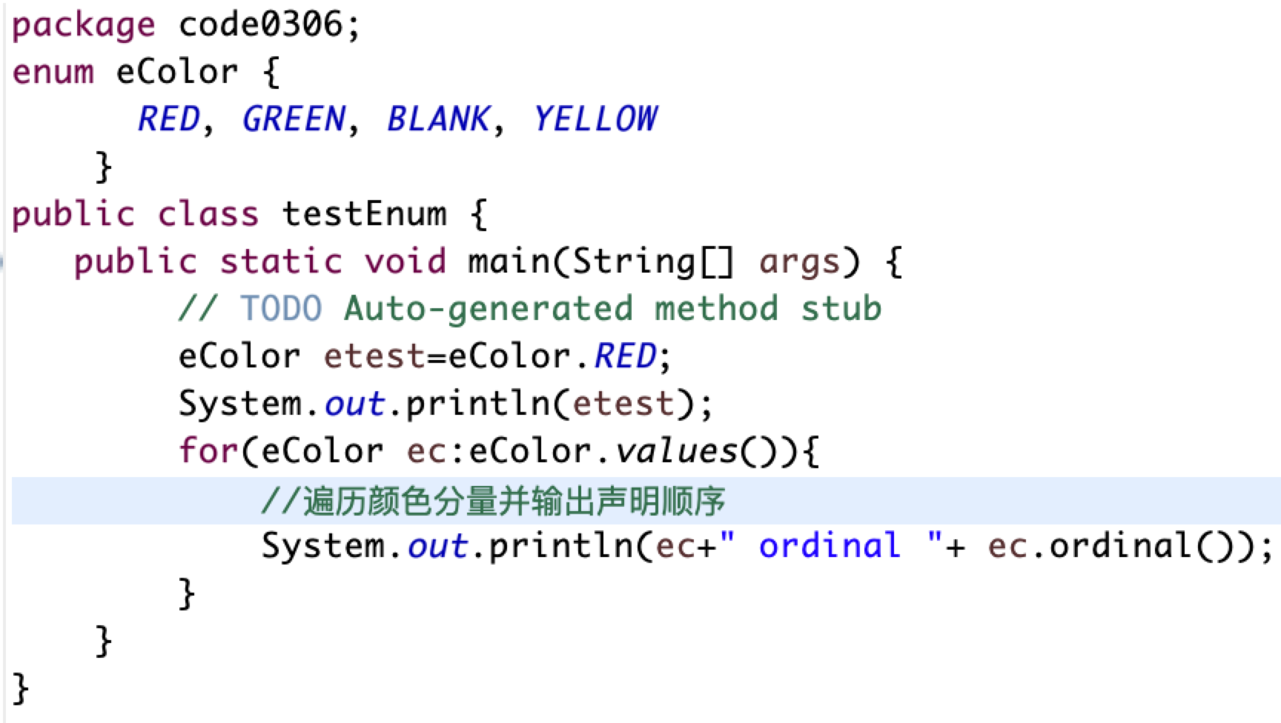
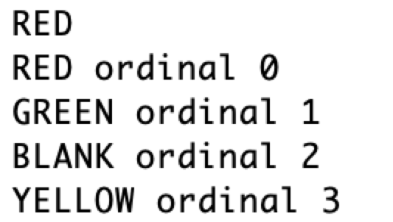
3.3 枚举
枚举类型是一种特殊的数据类型，之所以特殊是因为它既是一种类(class)类型却又比类类型多了些特殊的约束，但是这些约束的存在也造就了枚举类型的简洁性、安全性以及便捷性。
用法一：常量

Slide 24
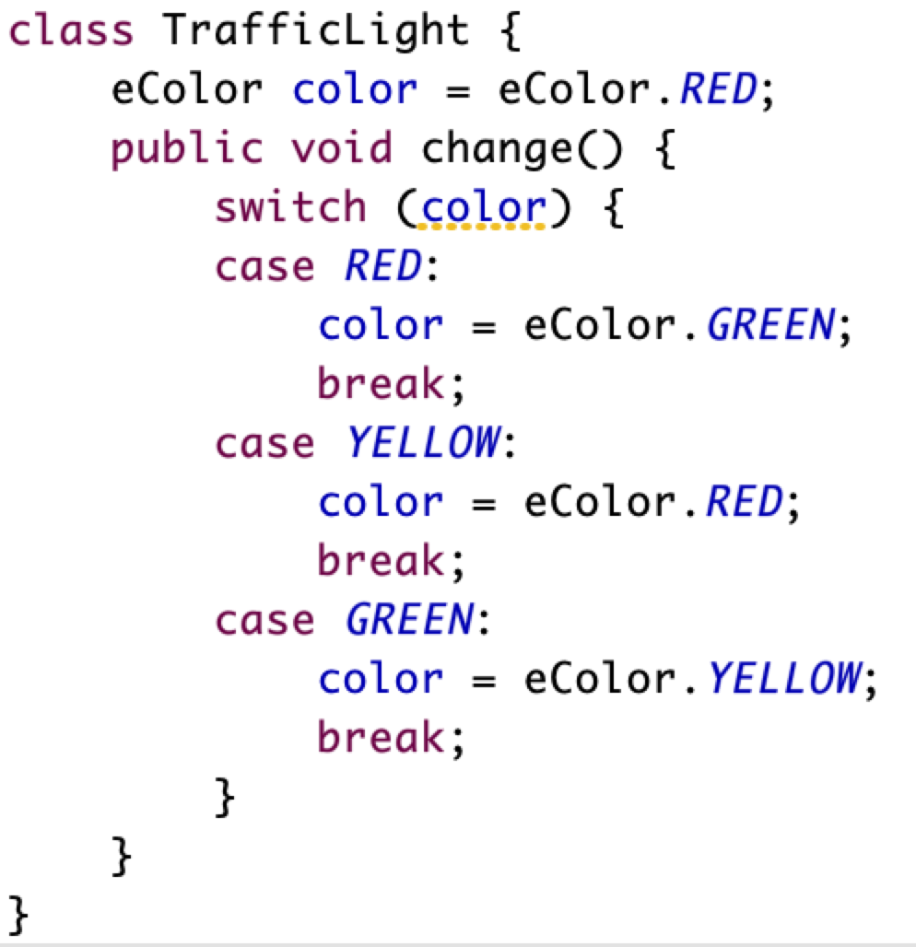
3.3 枚举
用法二： switch
switch语句支持int,char,enum,String类型，使用枚举，能让我们的代码可读性更强。
注：枚举其它的用法涉及后续知识，请参考学习资料

Slide 25
3.4 注解
java注解(@Annotation)是在JDK5时引入的特性，鉴于目前大部分框架(如 Junit、Struts、Spring)都使用了注解简化代码并提高编码的效率。
Java 语言中的类、方法、变量、参数和包等都可以被注解。和 Javadoc 不同，Java注解可以通过反射获取标注内容。
在编译器生成类文件时，注解可以被嵌入到字节码中。Java 虚拟机可以保留注解内容，在运行时可以获取到标注内容 。当然它也支持自定义 Java 标注。
注：本讲只介绍几个基本注解的含义，详细的内容请参考资料

Slide 26
3.4 注解
1.作用在代码的常用注解是
@Override - 检查该方法是否是重载方法。如果发现其父类，或者是引用的接口中并没有该方法时，会报编译错误。
@Deprecated - 标记过时方法。如果使用该方法，会报编译警告。
@SuppressWarnings - 指示编译器去忽略注解中声明的警告。
这几个注解都具有编译检查作用

Slide 27
3.4 注解
2.作用在其他注解的常用注解(或者说 元注解):
@Retention - 标识这个注解怎么保存，是只在代码中，还是编入class文件中，或者是在运行时可以通过反射访问。
@Documented - 标记这些注解是否包含在用户文档中。
@Target - 标记这个注解应该是哪种 Java 成员。
@Inherited - 标记这个注解是继承于哪个注解类(默认 注解并没有继承于任何子类)

Slide 28

本次课程结束！

